Slide 1
Aritmetika 2 – jaro 2021 2. prezentace
Mgr. Helena Durnová, Ph.D.
RNDr. Petra Bušková

Slide 2
Znaky dělitelnost
Uvedeme zde věty, na základě nichž rozhodujeme o dělitelnosti čísla jiným číslem, aniž bychom dělení provedli.
Pro zjednodušení zápisu ve všech větách uvažujme přirozená čísla zapsaná v desítkové soustavě. Na základě předchozí prezentace lze věty o dělitelnosti rozšířit i na celá čísla.

Slide 3
Přirozené číslo a je dělitelné dvěma (pěti, deseti) právě tehdy, když je dvěma (pěti, deseti) dělitelné číslo zapsané jeho cifrou nultého řádu.
Přirozené číslo a je dělitelné čtyřmi právě tehdy, když je čtyřmi dělitelné číslo zapsané jeho posledním dvojčíslím.
Přirozené číslo a je dělitelné osmi právě tehdy, když je osmi dělitelné číslo zapsané jeho posledním trojčíslím.
Přirozené číslo a je dělitelné třemi (devíti) právě tehdy, když je třemi (devíti) dělitelný jeho ciferný součet (tj. součet všech čísel zapsaných jednotlivými ciframi v zápisu čísla a).
Přirozené číslo a je dělitelné jedenácti právě tehdy, když je jedenácti dělitelný součet čísel zapsaných jednotlivými ciframi sudého řádu zmenšený o součet čísel zapsaných jednotlivými ciframi lichého řádu v zápisu čísla a.

Slide 4
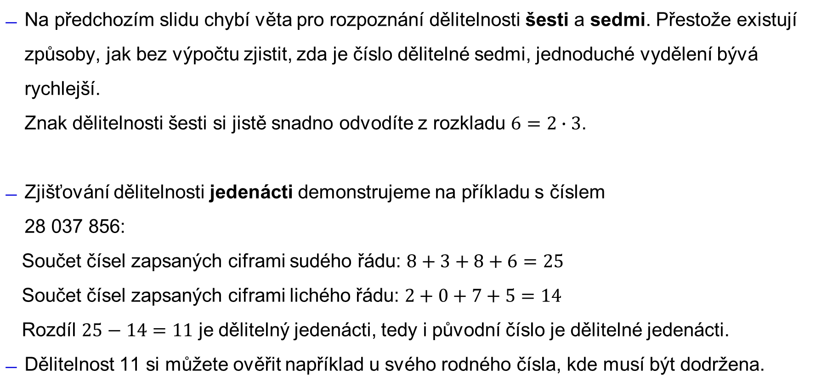
Znaky dělitelnosti
Na předchozím slidu chybí věta pro rozpoznání dělitelnosti šesti a sedmi. Přestože existují způsoby, jak bez výpočtu zjistit, zda je číslo dělitelné sedmi, jednoduché vydělení bývá rychlejší. Znak dělitelnosti šesti si jistě snadno odvodíte z rozkladu $6=2∙3$.
Zjišťování dělitelnosti jedenácti demonstrujeme na příkladu s číslem 28 037 856:
Součet čísel zapsaných ciframi sudého řádu: $8+3+8+6=25$
Součet čísel zapsaných ciframi lichého řádu: $2+0+7+5=14$
Rozdíl $25−14=11$ je dělitelný jedenácti, tedy i původní číslo je dělitelné jedenácti.
Dělitelnost 11 si můžete ověřit například u svého rodného čísla, kde musí být dodržena.

Slide 5
Všechny znaky dělitelnosti ze 3. slidu plynou z obecnějších vět:
Dělíme-li přirozené číslo a dvěma (pěti, deseti), dostaneme stejný zbytek, jako když dělíme dvěma (pěti, deseti) číslo zapsané cifrou nultého řádu v zápisu čísla a.
Dělíme-li přirozené číslo a čtyřmi, dostaneme stejný zbytek, jako když dělíme čtyřmi číslo zapsané jeho posledním dvojčíslím (u jednociferných čísel doplníme před cifru nulu).
Dělíme-li přirozené číslo a osmi, dostaneme stejný zbytek, jako když dělíme osmi číslo zapsané jeho posledním trojčíslím (u méně než trojciferných čísel doplníme před cifry nuly).
Dělíme-li přirozené číslo a třemi (devíti), dostaneme stejný zbytek, jako když dělíme třemi (devíti) jeho ciferný součet.
Dělíme-li přirozené číslo a jedenácti, dostaneme stejný zbytek, jako když dělíme jedenácti součet čísel zapsaných jednotlivými ciframi sudého řádu zmenšený o součet čísel zapsaných jednotlivými ciframi lichého řádu v zápisu čísla a.

Slide 6
Všechny věty na předchozím slidu lze dokázat pomocí věty následující.
Věta:
Je-li celé číslo a součtem dvou celých čísel, z nichž jedno je násobkem celého čísla b, pak druhé dává při dělení číslem b stejný zbytek jako číslo a.
Důkaz:
Zapišme si $a=c_{1}+c_{2}$, kde $b|c_{1}$, můžeme tedy zapsat $c_{1}=b∙x$, kde $x$ je celé číslo. Původní rovnost tedy upravíme na $a=b∙x+c_{2}$ a můžeme vyjádřit $c_{2}=a−b∙x$. Číslo $a$ dává po dělení číslem $b$ nějaký zbytek $z$, pro který musí platit $0≤z≤\left|b\right|$. Můžeme zapsat $a=b∙q+z$ . Nyní dosadíme do vyjádření $c_{2}$za $a$ a dostáváme rovnost $c_{2}=b∙q+z−b∙x=b\left(q−x\right)+z.$ Je vidět, že $c_{2}$dává po dělení číslem $b$ stejný zbytek jako číslo $a$, věta je dokázána.

Slide 7
Příklady
Příklad 1
Rozhodněte, zda je číslo 4 356 dělitelné čísly 2; 3; 4; 5; 8; 9 a 11. Pokud není některým z čísel dělitelné, určete zbytek po dělení.
Příklad 2
V číslech 437*; 32* a 4*54 nahraďte symbol * takovou cifrou, aby vzniklé číslo bylo dělitelné
čtyřmi;
osmi;
devíti;
jedenácti.
Uveďte vždy všechna řešení.

Slide 8
Příklady
Příklad 3
O pěticiferném čísle 448** víme, že je dělitelné čísly 3 a 25. Doplňte cifry na místa hvězdiček. Najděte všechny možnosti.
Příklad 4
Z čísla 74 851 562 vyškrtněte čtyři cifry tak, aby vzniklé číslo bylo dělitelné pěti a třemi. Najděte všechny možnosti.
Příklad 5
Doplňte rodné číslo 950324/**** tak, aby bylo platné. Stačí uvést jednu možnost.
Příklad 6
Dokažte s využitím rozvinutého zápisu čísla kritérium dělitelnosti
čtyřmi
devíti

